Slide 1
콘센트 마일리지 : 카공족으로부터 살아남기(0508)
임준혁 C011184
유연호 C011126
김고은 C035037
신호림 C035231

Slide 2
목차
1. 와이어프레임 제작
2. UI 설계
3. 하드웨어 제작
4. SQL
5. 채팅방 개설 기능 세부사항
6. 현재 상황 & 계획

Slide 3
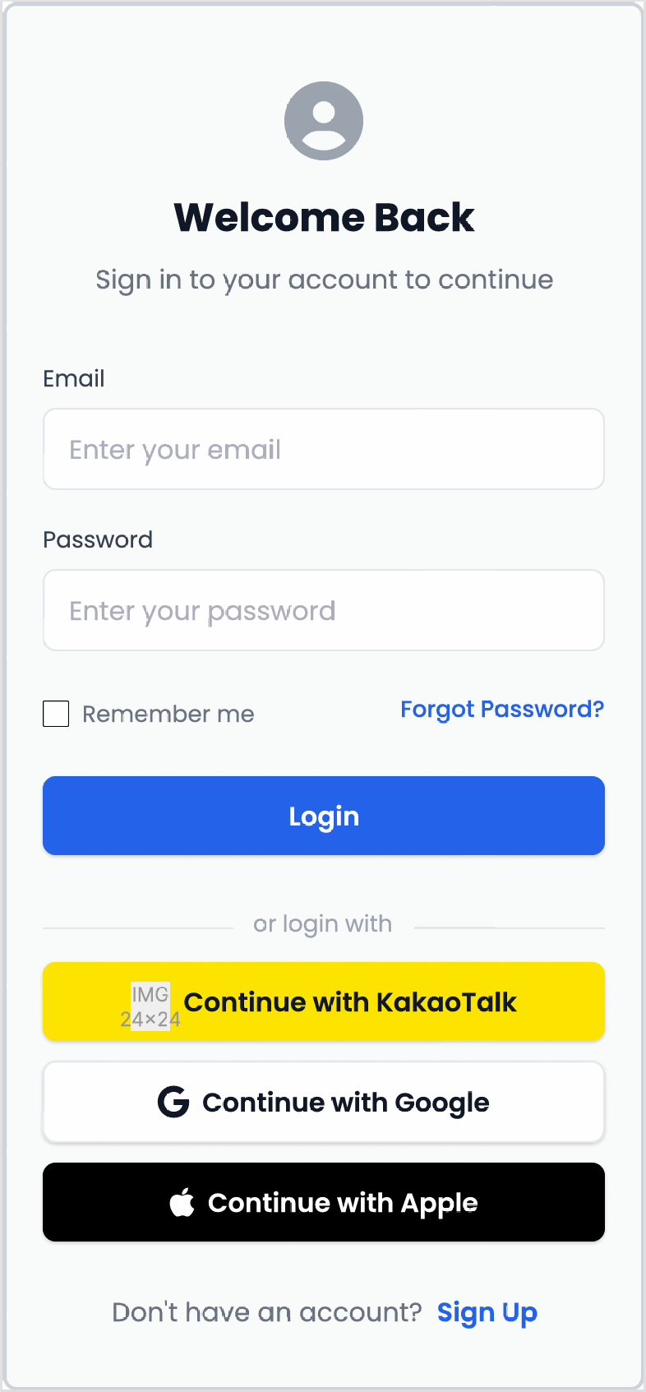
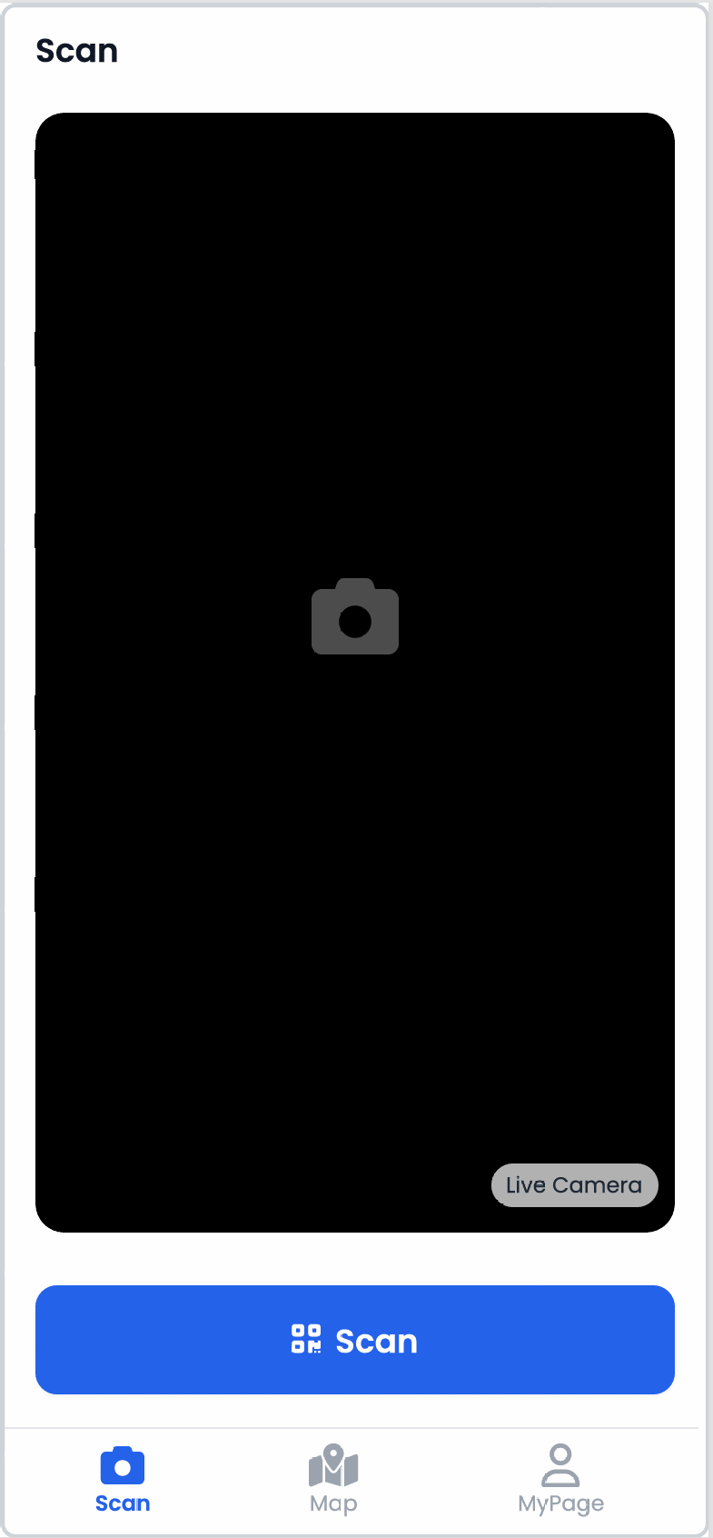
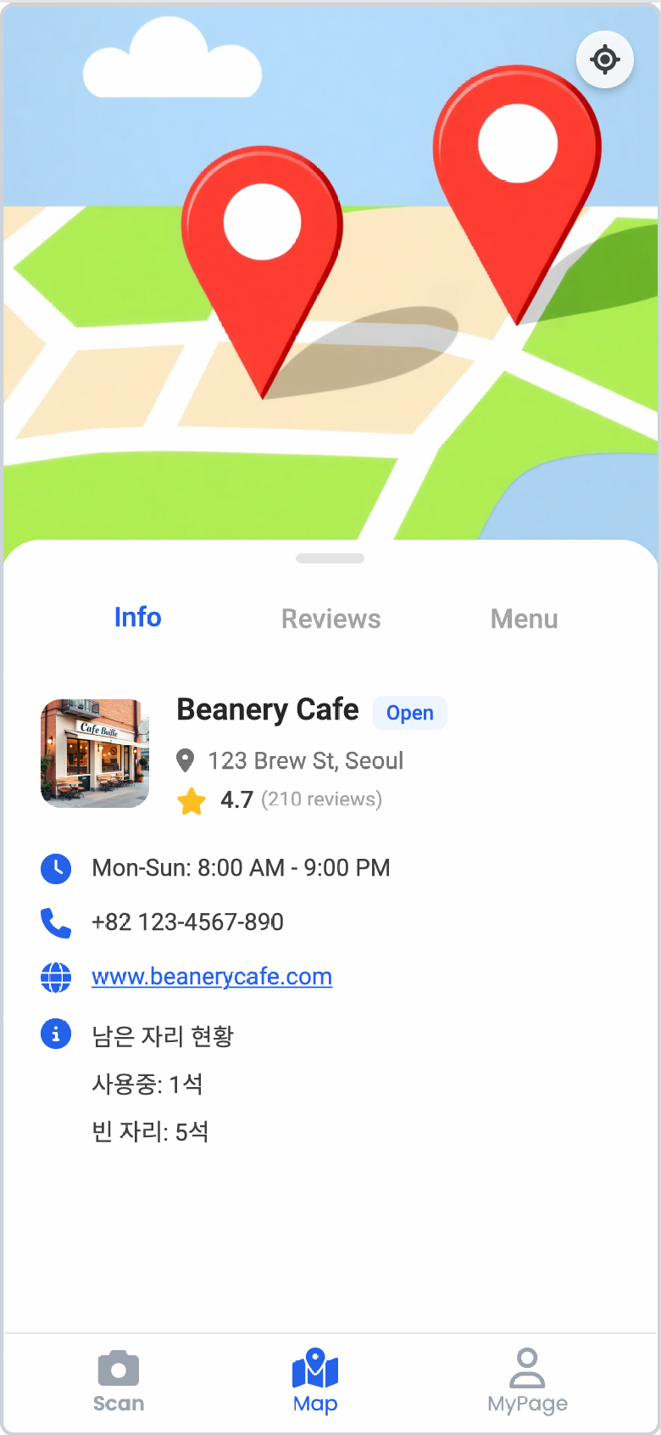
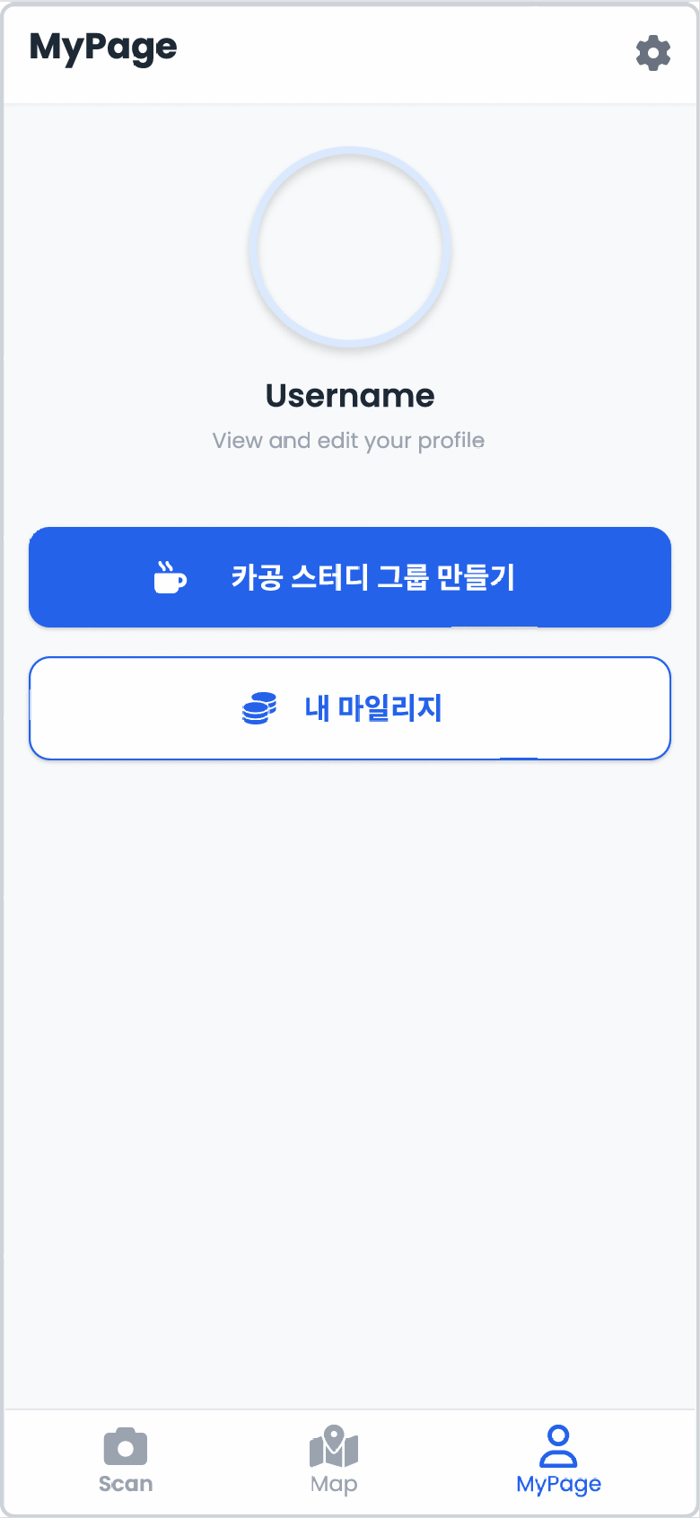
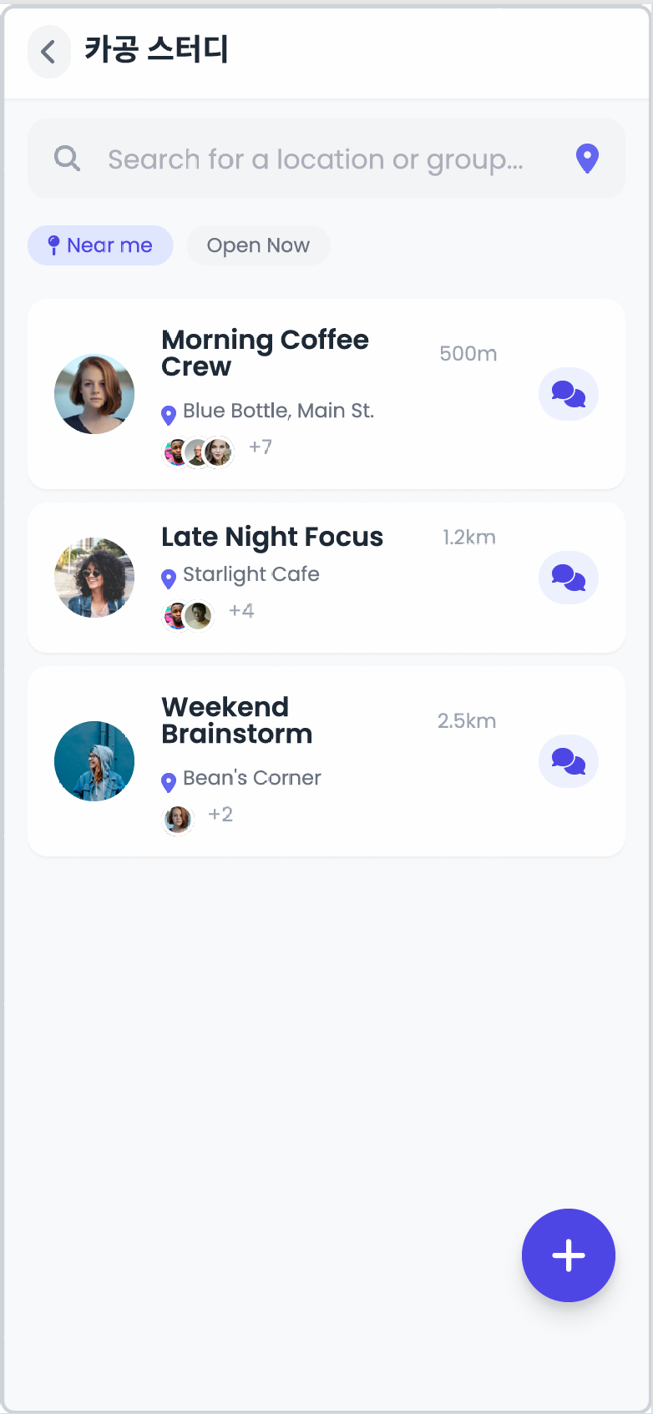
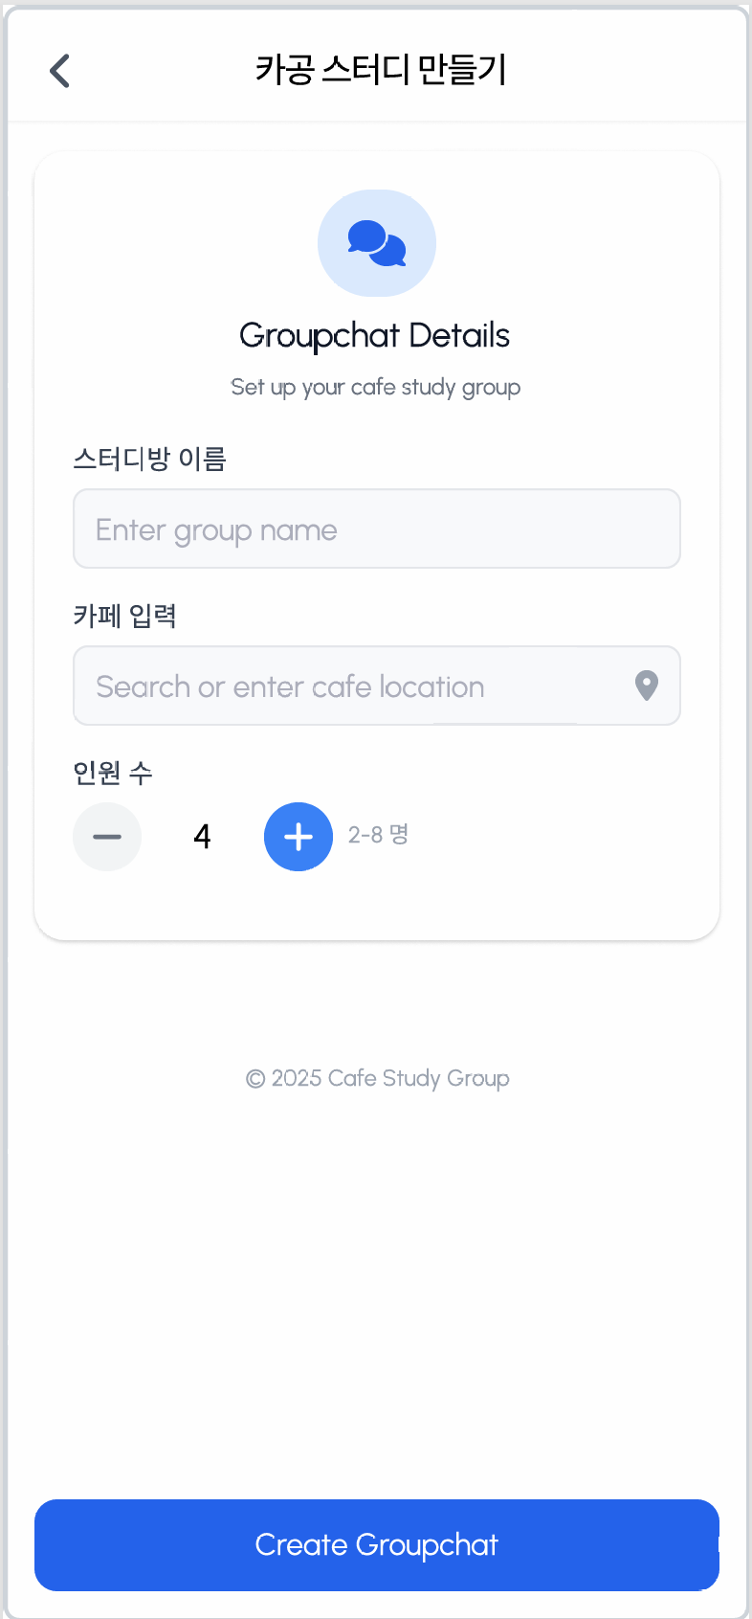
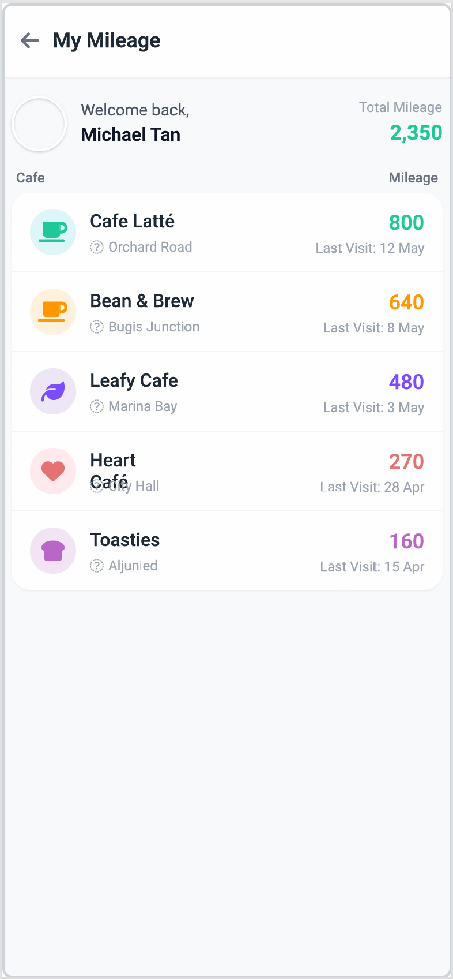
1. 와이어프레임
세부적인 디자인은 추후 다시 그릴 예정

Slide 4
UI 설계

Slide 5
하드웨어 제작

Slide 6
SQL

Slide 7
채팅방 개설 기능 세부사항

Slide 8
6. 현재 상황 & 계획
와이어프레임 개발 – ok
SQLite3 테스트 - ok
ER 다이어그램과 플로우차트 수정 - ok
요구사항의 디테일 수정 – ok
근처 카공 친구 구하기 – 1대1 매칭보다, 방을 개설하는 형식 선택
잔여 마일리지 30% 이전
HW 형태 결정
분해/조립이 용이한 2구 콘센트 옆에 공간을 만들어서 HW 배치
기존의 단순 LED 점등이 아닌, 남은 이용 시간 표시하는 세그먼트 디스플레이 선택

